Slide 1


Slide 2
Classification in Bank Marketing for Deposit Subscription Prediction Using Spark MLib
Kelompok 04 :
12S17007 – Ernike Nelsi Manurung
12S17012 – Reza Oktovian Siregar
12S17020 – Jovan Pioma Pakpahan
12S17021 – Inggrit Purba

Slide 3
Latar Belakang
“Sebuah Bank di portugis mengadakan direct marketing campaign dalam meluncurkan deposito berjangka untuk pelanggannya. Sebelumnya mereka menghubungi ke pelanggan mereka melalui panggilan telepon. Hasil kampanye sebelumnya telah dicatat dan telah diberikan kepada manajer kampanye saat ini, untuk menggunakan hal yang sama dalam membuat kampanye ini lebih efektif ”
Permasalahan yang sering terjadi pada kasus ini
seperti ditemukannya lebih dari satu kontak ke
klien yang sama diperlukan, untuk mengakses
apakah produk (deposito berjangka )akan 'ya'
atau ‘tidak' berlangganan.

Slide 4

Con’t
Pihak Bank membutuhkan strategi untuk dapat mengelola data para nasabah yang berjumlah besar.
Salah satu strategi yang dapat dilakukan untuk pengolahan informasi yang berasal dari data nasabah sebelumnya
yakni dengan cara memprediksi.
Marketing didalam banking service semakin kompleks diera Industri 4.0. Pada era ini sangat penting untuk
menerapkan teknologi terbaru untuk dapat menyediakan pelayanan terhadap pengguna untuk menjadi lebih baik
serta produktif.
Semakin banyaknya data yang diperoleh memberikan tantangan baru terhadap penyimpanan data serta
pemrosesan data. Salah satu framework yang dapat menangani masalah tersebut adalah Hadoop
Apache Spark dapat berjalan diatas infrastruktur Hadoop untuk meningkatkan fungsionalitas. Selain itu, Apache Spark
juga memiliki beberapa komponen yang mendukung proses pengklasifikasian, yaitu Spark MLib dimana Spark MLib menyediakan pustaka atau library untuk mengimplementasikan teknik machine learning seperti classification, regression, clustering, dll.

Slide 5

Logistic Regression
Metode klasifikasi yang akan digunakan pada penelitian ini
adalah analisis regresi Logistik . Regresi Logistik merupakan
teknik supervised machine learning yang berhubungan dengan
prediksi dalam klasifikasi.
Pada regresi logistik, peneliti memprediksi variabel terikat yang
berskala dikotomi. Skala dikotomi yang dimaksud adalah skala
data nominal dengan dua kategori, misalnya: Ya dan Tidak.
Logistic Regression merupakan suatu cara pemodelan
masalah keterhubungan antara suatu variabel independen
terhadap variabel dependen.
Oleh karena itu dalam proyek ini akan melakukan klasifikasi dengan algoritma Linear Regression untuk
menentukan atribut data yang dapat dimanfaatkan dalam memprediksi apakah klien akan berlangganan
(ya / tidak) deposito berjangka sebagai strategi didalam pemasaran dengan memanfaatkan teknologi
dalam pemrosesan data yang besar.

Slide 6
Tujuan
“Memprediksi klien akan berlangganan deposito berjangka menggunakan metode klasifikasi logistic regression pada kumpulan data Bank Marketing dengan menggunakan Spark Mlib API”

Slide 7


CONTENTS OF THIS TEMPLATE
Ruang Lingkup
Here’s what you’ll find in this Slidesgo template:
A slide structure based on a social media, which you can easily adapt to your needs. For more info on how to edit the template, please visit Slidesgo School or read our FAQs.
An assortment of pictures/illustrations that are suitable for use in the presentation can be found in the alternative resources slide.
A thanks slide, which you must keep so that proper credits for our design are given.
A resources slide, where you’ll find links to all the elements used in the template.
Instructions for use.
Final slides with:
The fonts and colors used in the template.
A selection of illustrations. You can also customize and animate them as you wish with the online editor. Visit Storyset by Freepik to find more.
More infographic resources, whose size and color can be edited.
Sets of customizable icons of the following themes: general, business, avatar, creative process, education, help & support, medical, nature, performing arts, SEO & marketing, and teamwork.
You can delete this slide when you’re done editing the presentation.
.
Ruang lingkup dalam pengerjaan proyek ini adalah
menggunakan salah satu metode dari Classification
yaitu Logistic Regression.
Dataset yang digunakan adalah data Bank Marketing
yang diunduh dari UC Irvine Machine Learning
Repository

Slide 8
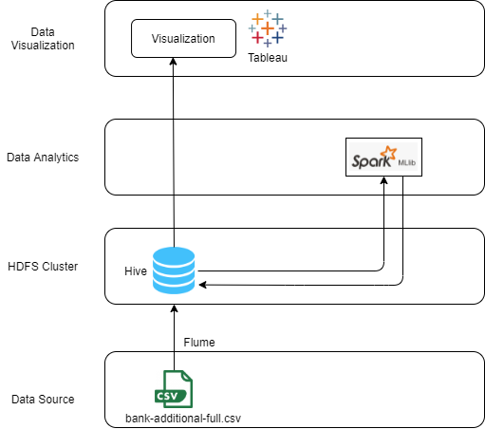
Solusi Arsitektur Big Data

Slide 9
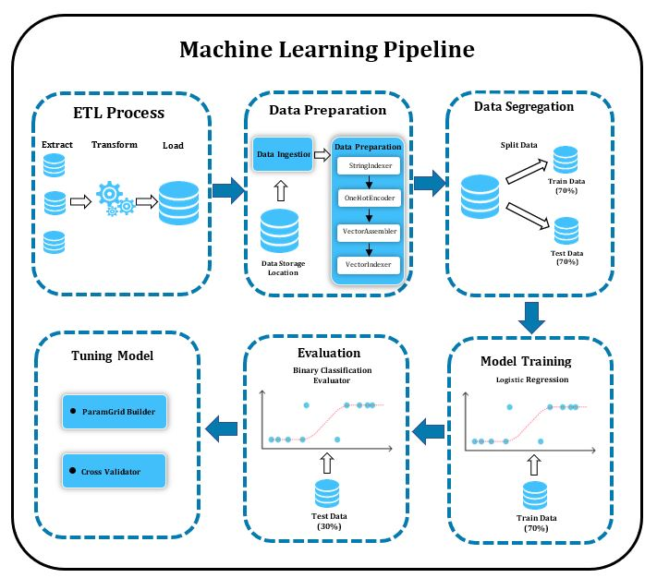
Machine Learning Pipeline

Slide 10
Implementasi

Slide 11
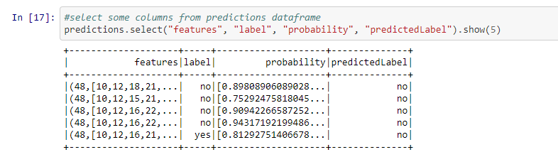
Hasil Prediksi
Gambar diatas merupakan hasil prediksi dari dataset bank yang telah diolah menggunakan pipeline dengan algoritma Logistic Reggresion.
Dari hasil yang ditampilkan terdapat kolom feature, label, probability serta predicted label.

Slide 12
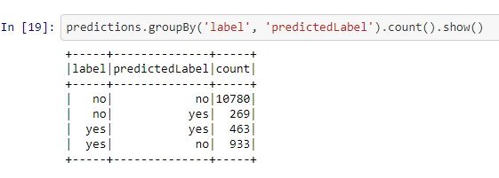
Hasil Prediksi
Gambar diatas menunjukkan jumlah hasil prediksi. Dimana jumlah label ‘no’ diprediksi ‘no’ adalah 10780, jumlah label ‘no’ namun diprediksi ‘yes’ adalah 269, jumlah label ‘yes’ diprediksi ‘yes’ adalah 463 serta jumlah label ‘yes’namun diprediksi ‘no’ adalah 933

Slide 13
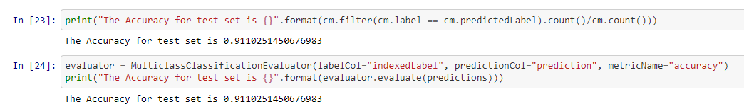
Hasil Prediksi
Sistem ini juga memiliki tingkat keakuratan yang memuaskan yaitu sekitar 91%.

Slide 14
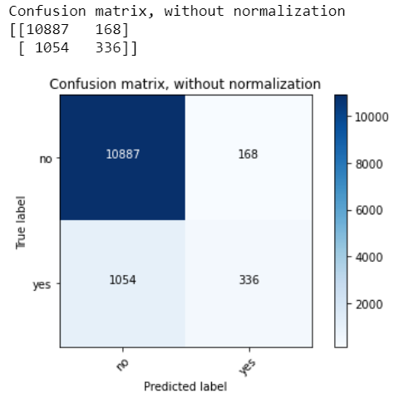
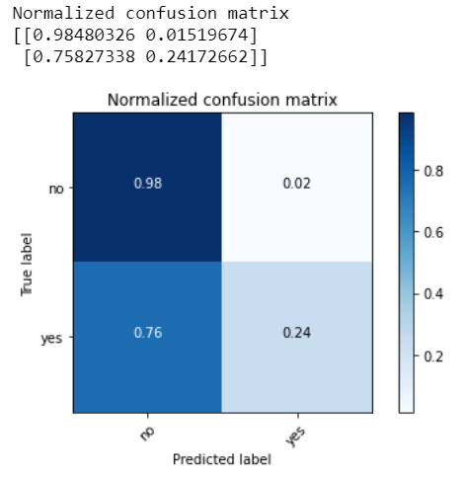
Hasil Tuning
Confusion Matrix without Normalization Tuning Model
Confusion Matrix with Normalization Tuning Model
Jika dimodelkan dalam bentuk confusion matrix, hasil yang diperoleh dari prediksi dan evaluasi dengan Tunning yakni :
Sebanyak 10887 (0.98) klien yang diprediksi tidak akan berlangganan deposit dan prediksi yang dihasilkan tepat.
Sebanyak 168 (0.02) klien yang diprediksi akan berlanggan deposit namun sebenarnya tidak akan berlangganan deposit.
Sebanyak 1054 (0.76) klien yang diprediksi tidak akan berlangganan deposit namun sebenarnya akan berlangganan deposit.
Sebanyak 336 (0.24) klien yang diprediksi akan berlangganan deposit dan prediksi yang dihasilkan tepat.

Slide 15
Hasil Visualisasi

Slide 16
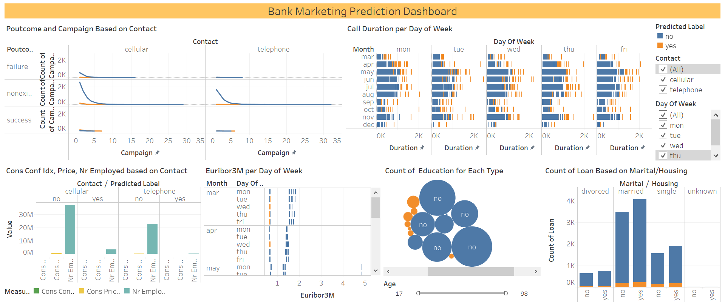
Hasil Visualisasi
Hasil prediksi bank marketing analysis apakah klien akan berlanganan deposito atau tidak divisualisasikan dalam sebuah dashboard menggunakan tool Tableau

Slide 17
Kesimpulan
Kesimpulan yang dapat diambil adalah algortima Machine Learning Logistic Regression dapat memberikan solusi terhadap prediksi dari pihak bank kepada nasabah yang akan berlangganan atau tidak, sebagai bahan evaluasi terhadap marketing bank tersebut. System ini memiliki tingkat akurasi yang sangat baik karena dapat mencapai nilai 91% pada nilai akurasinya, nilai ini merupakan probabilitas yang sangat akurat untuk menetukan atau memprediksi nasabah melalui feature (karakteristik dari nasabah).

Slide 18

Terima Kasih

